Slide 1
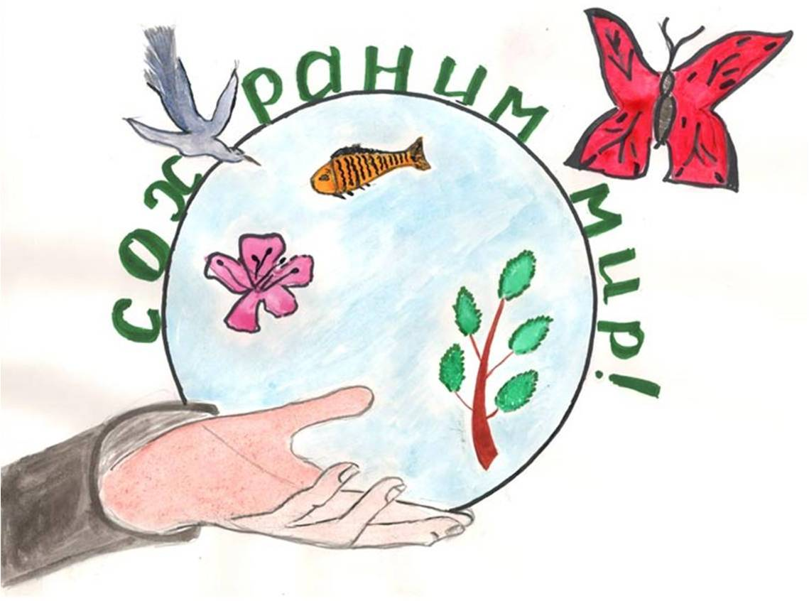
В единстве с природой!
г. Петропавловск-Камчатский
МАОУ «Средняя школа № 36» Петропавловск-Камчатского городского округа
Класс: 3 «Г»
Классный руководитель:
Глухович Маргарита Владимировна

Slide 2
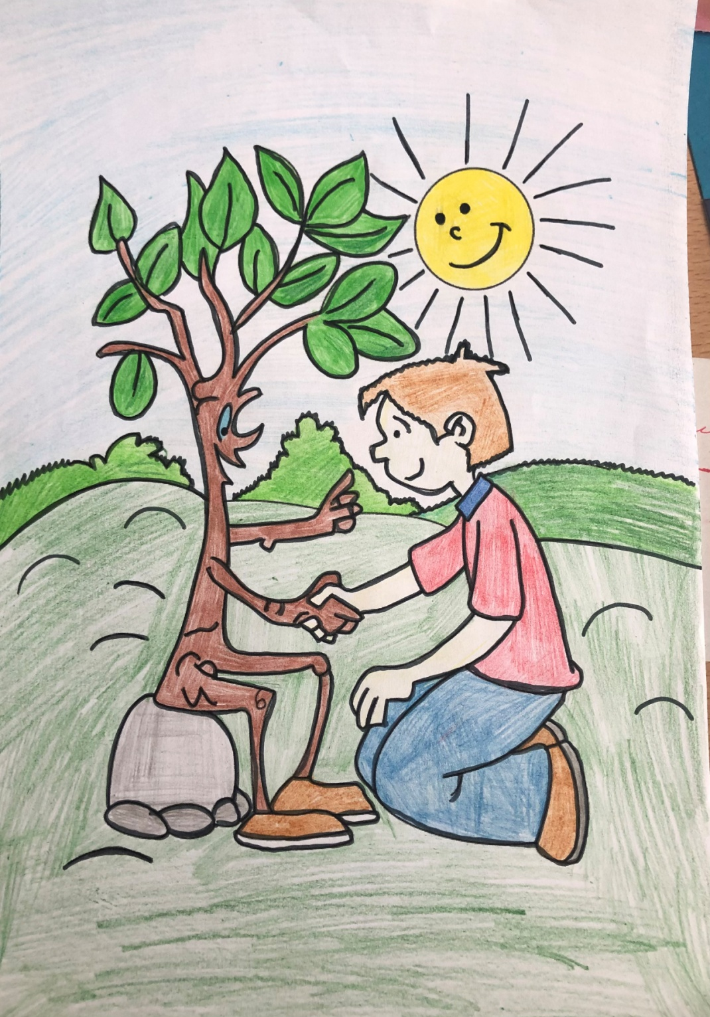
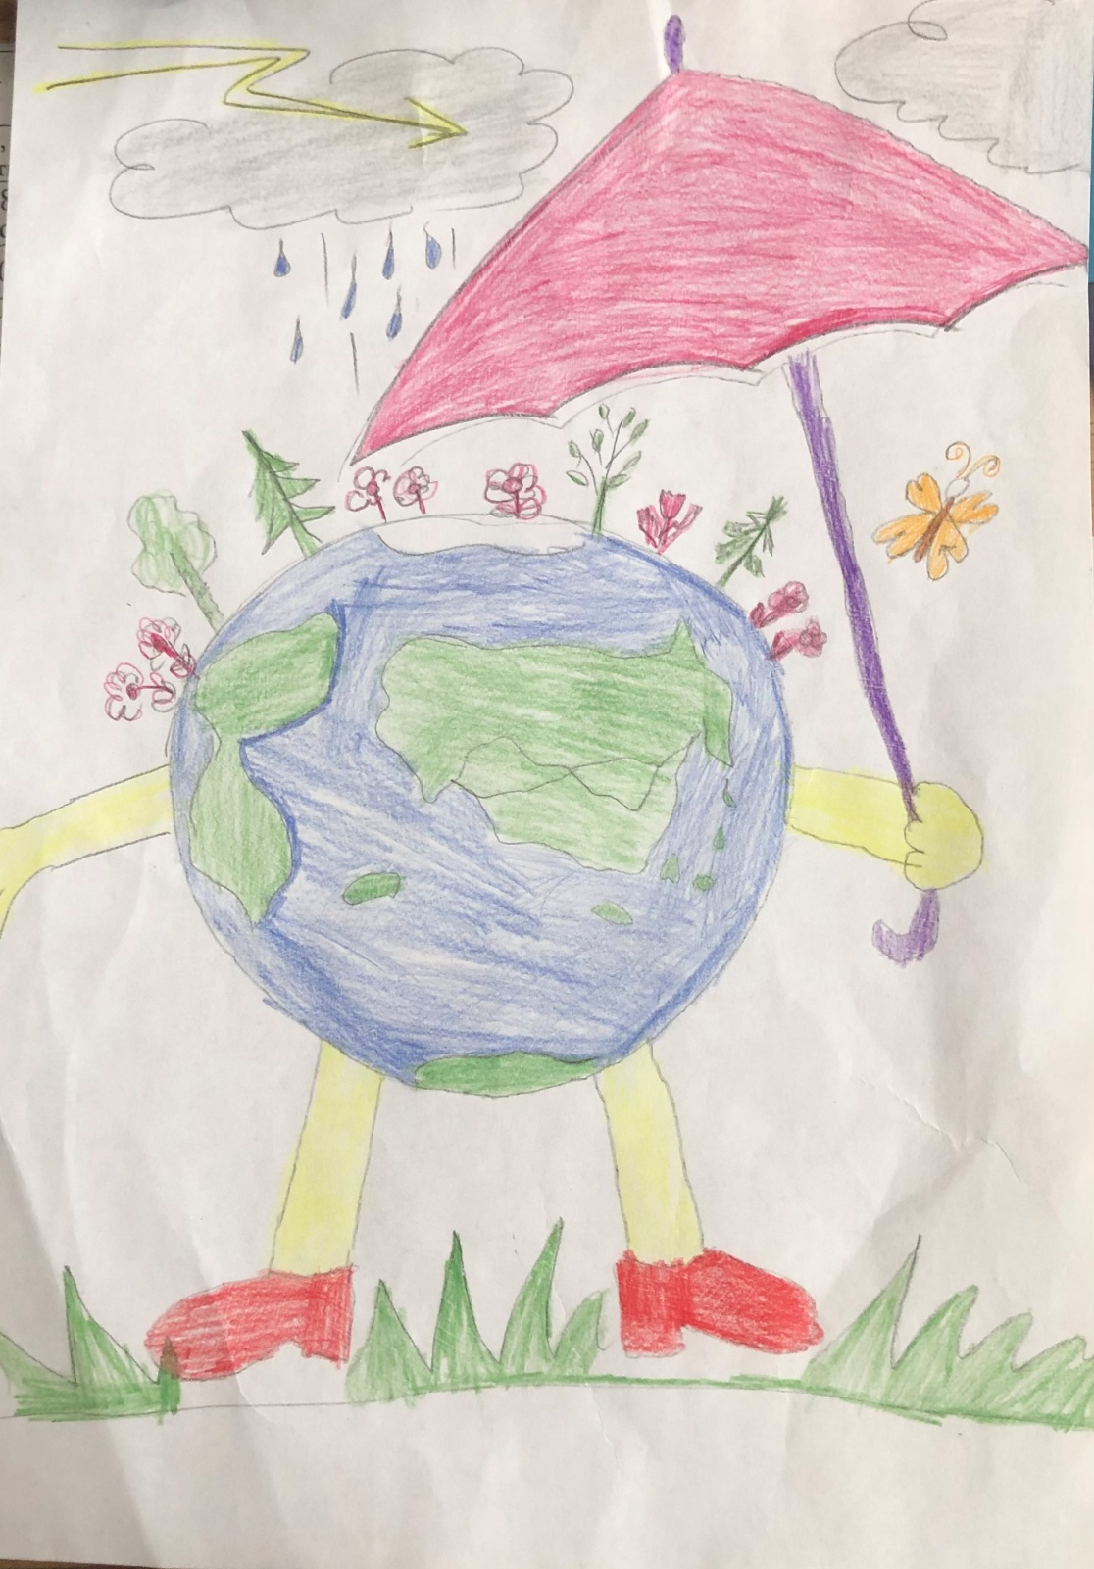

Slide 3
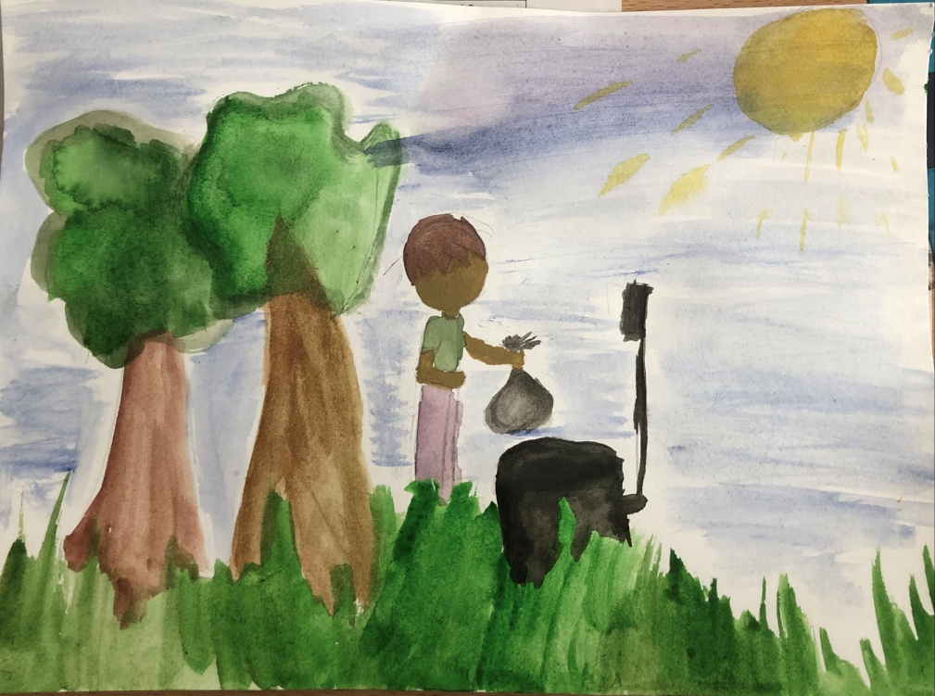
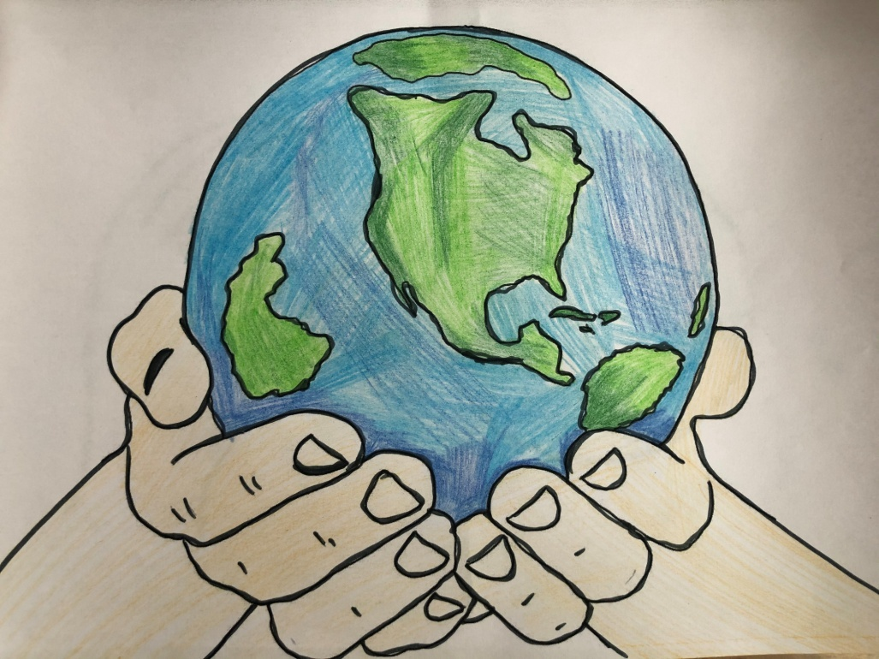
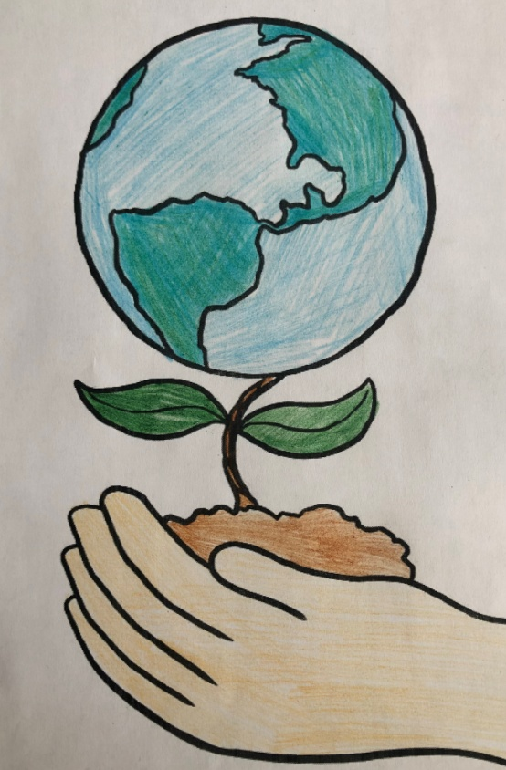
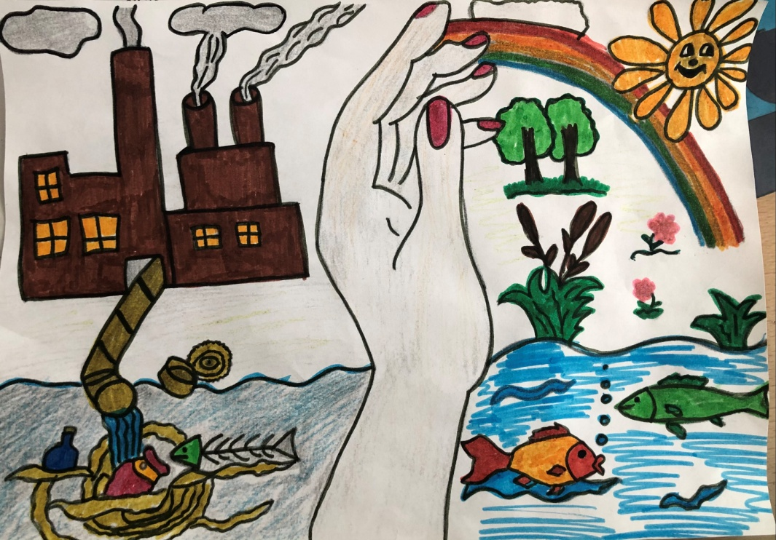

Slide 4
Экологический знак!

Slide 5
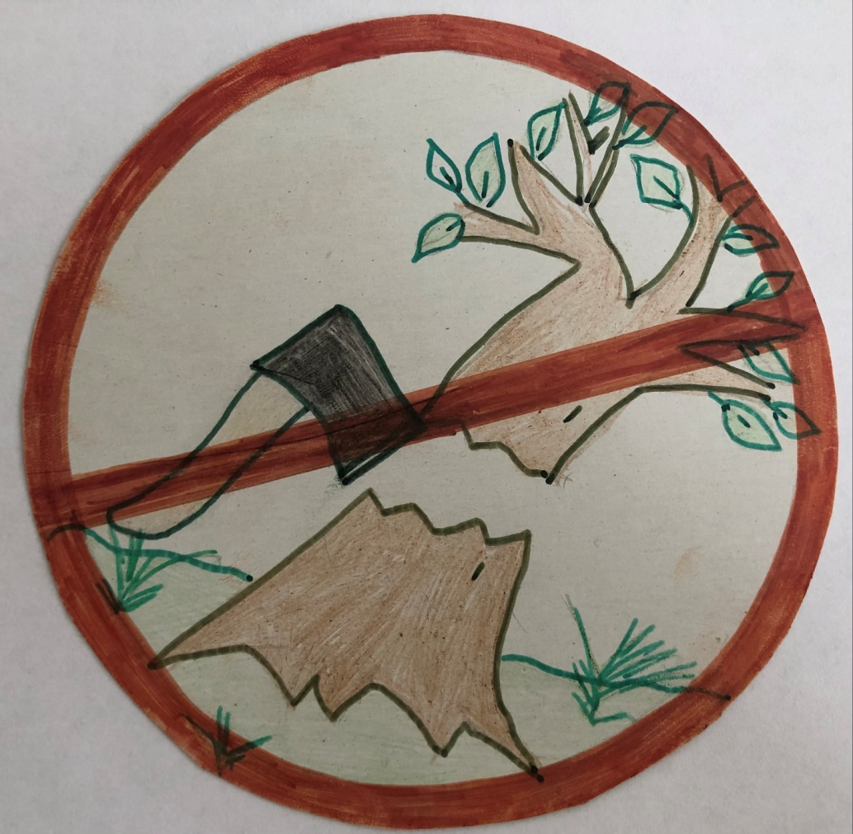
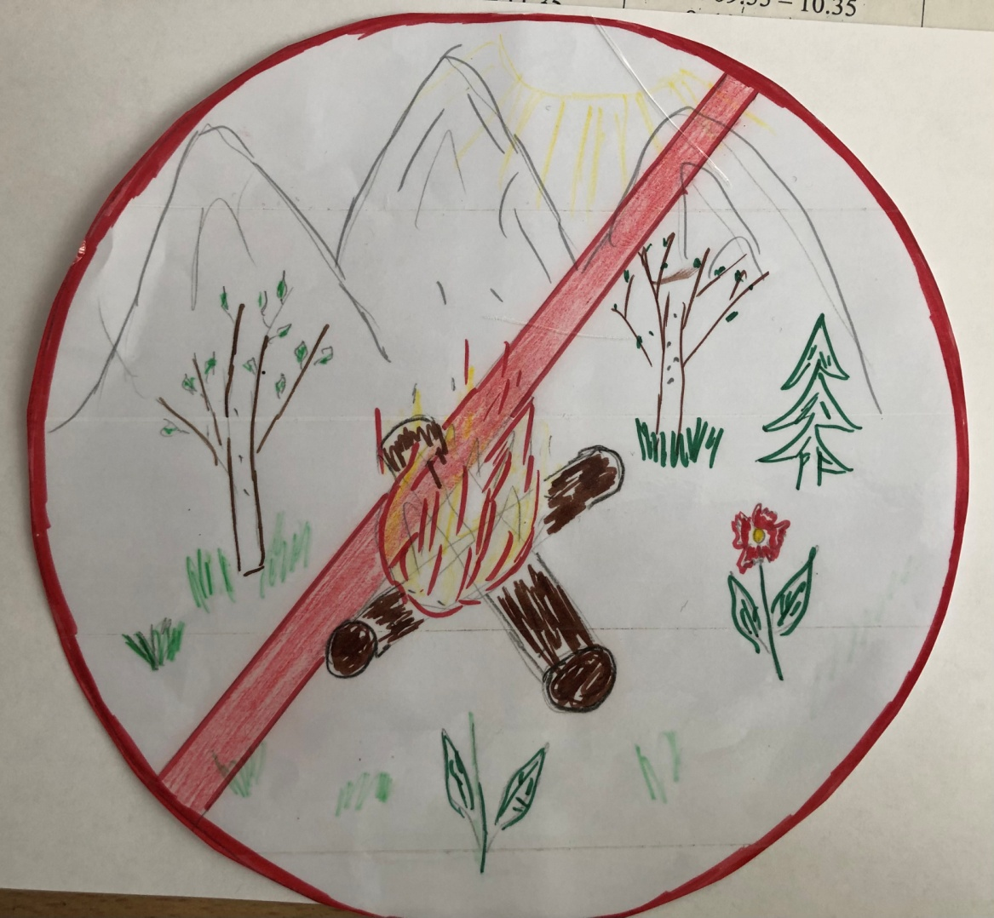
«Нельзя оставлять горящий костёр!»
«Нельзя вырубать деревья в лесу!»

Slide 6
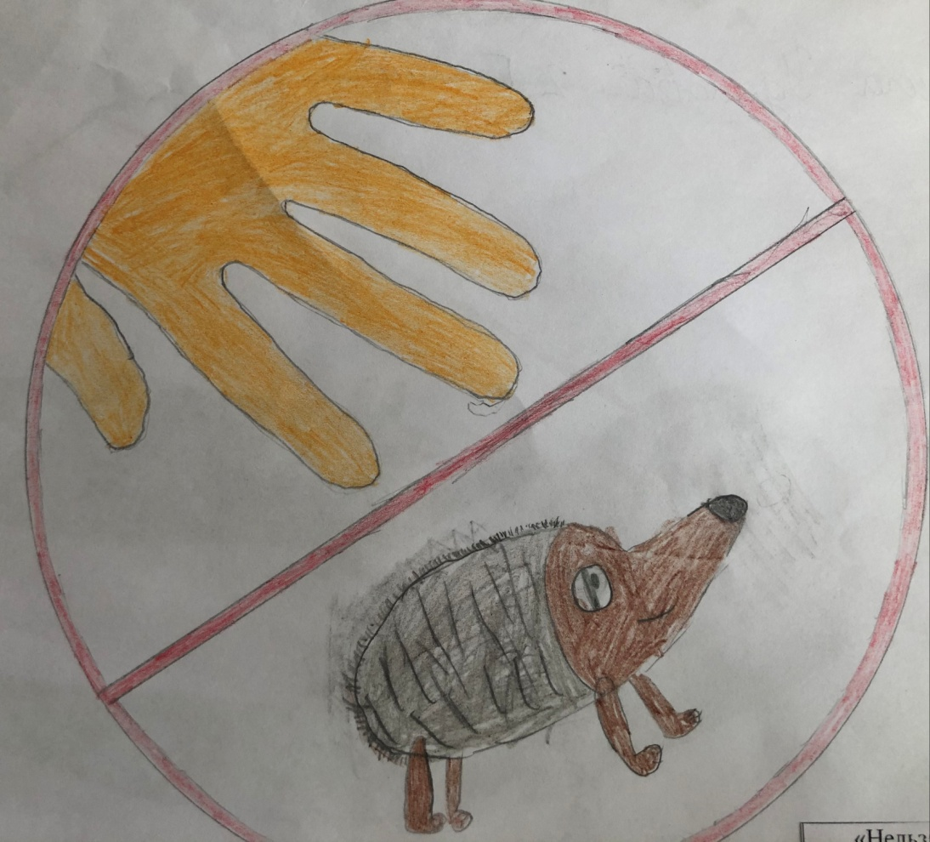
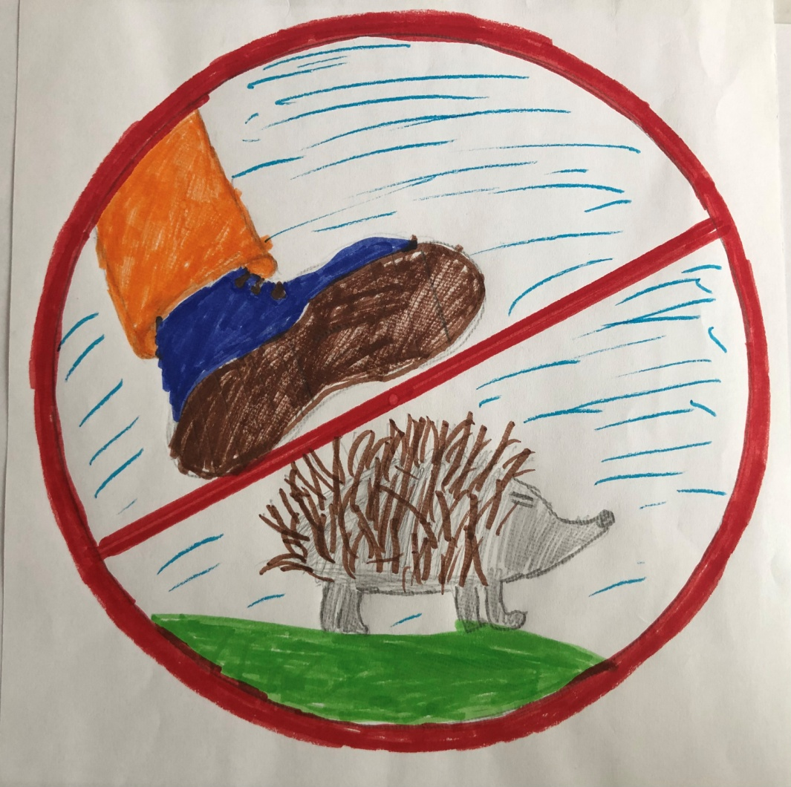
«Не наступай на ежей!»
«Нельзя ловить ежей!»

Slide 7
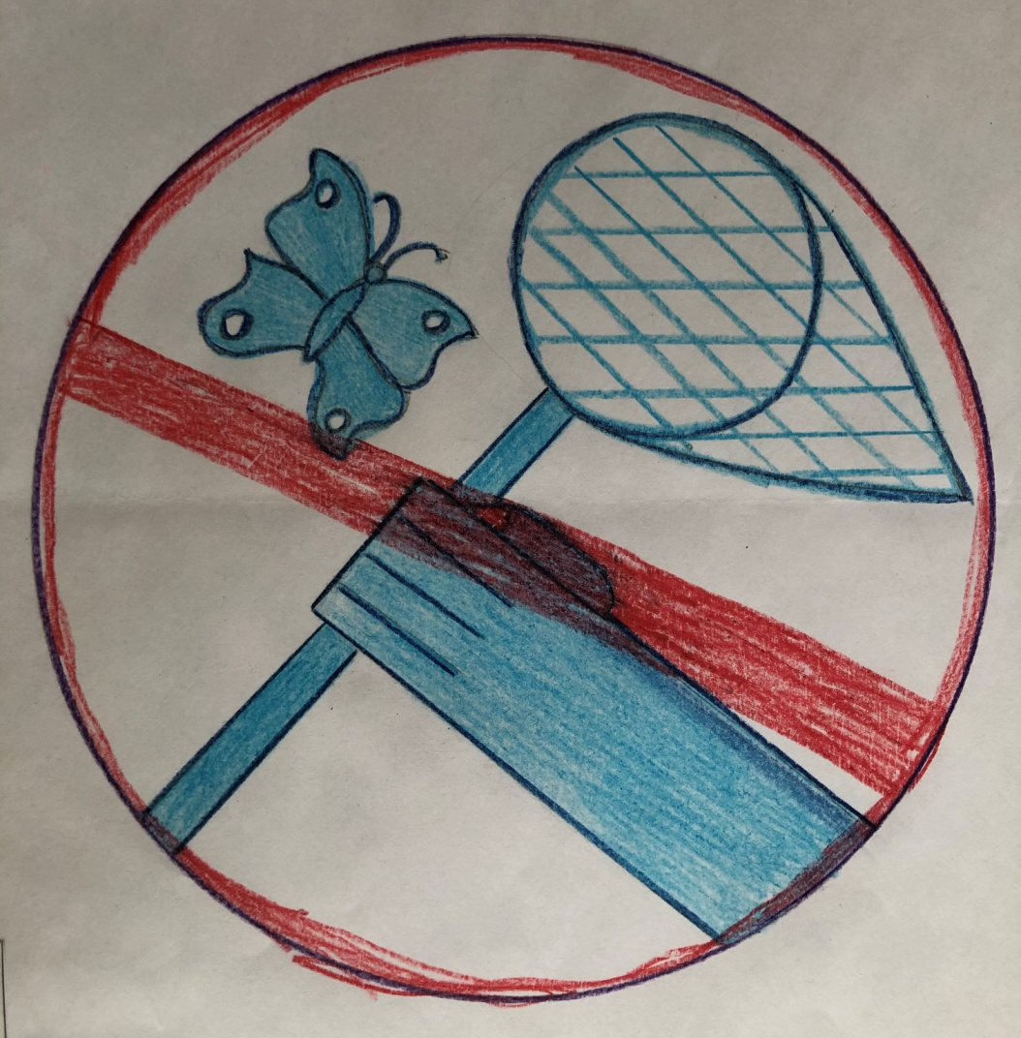
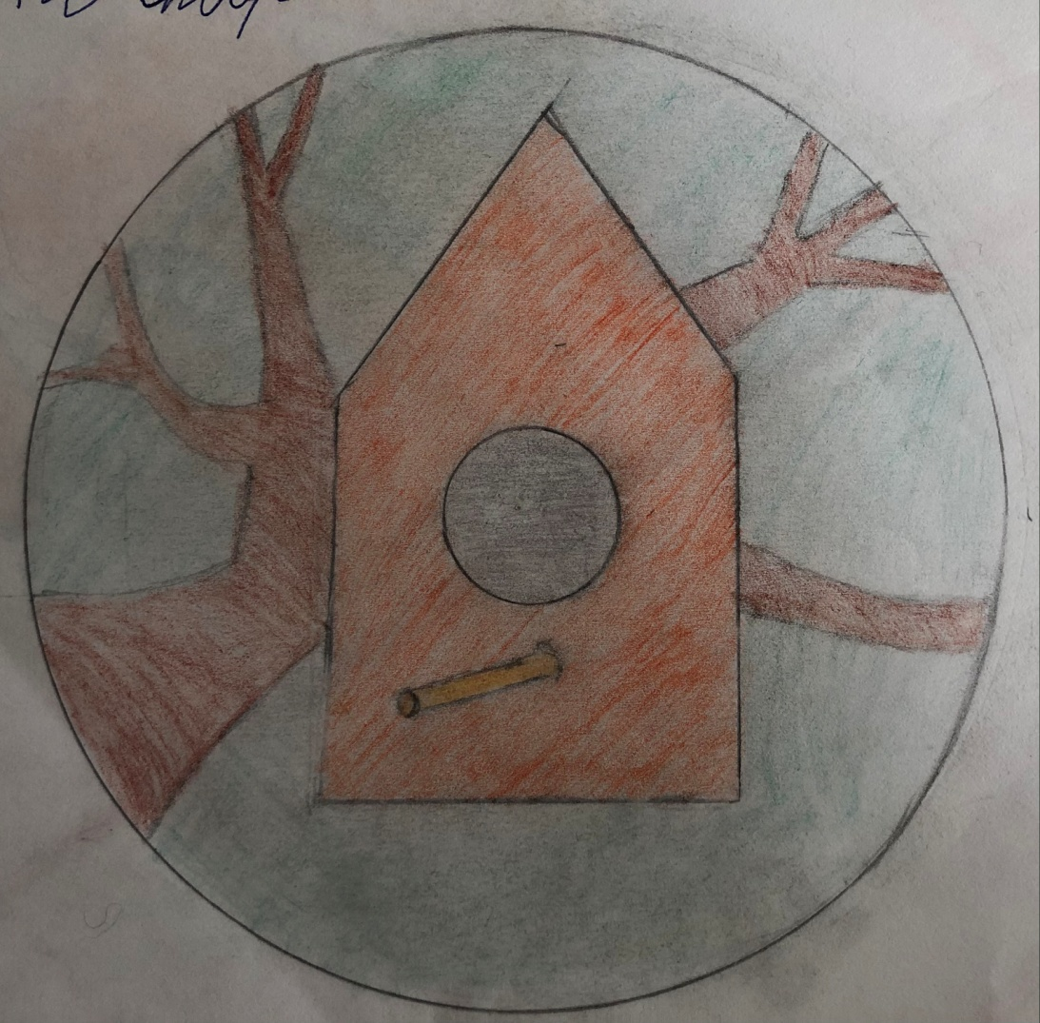
«Нельзя ломать скворечники!»
«Нельзя ловить насекомых!»

